Slide 1


NHẬP MÔN KỸ THUẬT PHẦN MỀM ĐỀ TÀI: PHẦN MỀM QUẢN LÝ CỬA HÀNG BÁN ĐIỆN THOẠI IPHONE
CAO ĐẲNG THỰC HÀNH FPT POLYTECHNIC
Nhóm 4
PT-15308UD

Slide 2

PHẦN MỀM QUẢN LÝ CỬA HÀNG BÁN ĐIỆN THOẠI IPHONE
GVHD: Trần Thanh Long
Sinh viên:
Nguyễn Đức Trung - PH10309
Phạm Đức Mạnh - PH10200
Đinh Văn Sơn - PH10290
Ma Văn Hùng - PH12447
Nguyễn Văn Hải - PH12485
Cao Việt Hoàng - PH11170
Notes:
<a href='http://www.freepik.com/free-photo/close-up-of-happy-executive_856028.htm'>Designed by Freepik</a>
<a href='http://www.freepik.com/free-photo/smiling-young-businessman_856555.htm'>Designed by Freepik</a>
<a href='http://www.freepik.com/free-photo/team-of-friendly-businesspeople_858813.htm'>Designed by Freepik</a>
<a href='http://www.freepik.com/free-photo/close-up-of-successful-entrepreneur_867979.htm'>Designed by Freepik</a>

Slide 3

MỤC LỤC
I. Giới thiệu đề tài, phân tích yêu cầu
II. Sơ đồ phân rã chức năng, use case
III. Activity diagram, Class diagram
IV. Mockup
V. TestCase
Notes:
<a href='http://www.freepik.com/free-photo/close-up-of-happy-executive_856028.htm'>Designed by Freepik</a>
<a href='http://www.freepik.com/free-photo/smiling-young-businessman_856555.htm'>Designed by Freepik</a>
<a href='http://www.freepik.com/free-photo/team-of-friendly-businesspeople_858813.htm'>Designed by Freepik</a>
<a href='http://www.freepik.com/free-photo/close-up-of-successful-entrepreneur_867979.htm'>Designed by Freepik</a>

Slide 4
GIỚI THIỆU ĐỀ TÀI, PHÂN TÍCH YÊU CẦU

Slide 5
Nguyên Nhân
Quản lý truyền thống quá rườm rà
Mất nhiều thời gian nếu muốn thống kê chi tiết các hạng mục
Có nguy cơ bị mất các loại sổ sách
Kết luận
Cần phải phát triển một hệ thống quản lý để giải quyết các vấn đề chủ cửa hàng gặp phải

Slide 6

Yêu cầu của khách hàng
Tôi muốn quản lý hóa đơn bán hàng
Tôi muốn biết doanh thu theo ngày, tháng.
Tôi muốn xem sản phẩm nào bán được, sản phẩm nào tồn kho.
Tôi muốn lưu thông tin của nhân viên
Tôi muốn nhân viên chỉ thực hiện nhập, bán hàng và quản lý thông tin cá nhân của mình
Tôi muốn quản lý thông tin sản phẩm

Slide 7
Phân tích yêu cầu
Từ yêu cầu của khách hàng, nhóm phân tích ra phần mềm cần có các chức năng như sau:
STT | Chức năng | Nội dung
1 | Đăng nhập | Admin và nhân viên đăng nhập
2 | Quản lý nhân viên | Admin có quyền sử dụng tất cả, nhân viên sử dụng một phần của chức năng: 1. Thêm mới nhân viên 2. chỉnh sửa thông tin nhân viên (Nhân viên được chỉnh sửa thông tin cá nhân của bản thân) 3. tìm kiếm nhân viên 4. xem chi tiết nhân viên 5. xóa nhân viên
3 | Quản lý điện thoại | Cả admin và nhân viên đều có thể sử dụng chức năng: 1. thêm mới điện thoại 2. chỉnh sửa thông tin điện thoại 3. tìm điện thoại 4. xem chi tiết điện thoại 5. xóa điện thoại
STT | Chức năng | Nội dung
4 | Quản lý hóa đơn | Cả admin và nhân viên đều có thể sử dụng chức năng: 1. Thêm mới hóa đơn 2. xem chi tiết hóa đơn 3. tìm hóa đơn 4. xóa hóa đơn
5 | Báo cáo, thống kê | Admin xem báo cáo doanh thu, doanh số bán hàng theo tháng, năm, xem hàng tồn kho, bán chạy

Slide 8
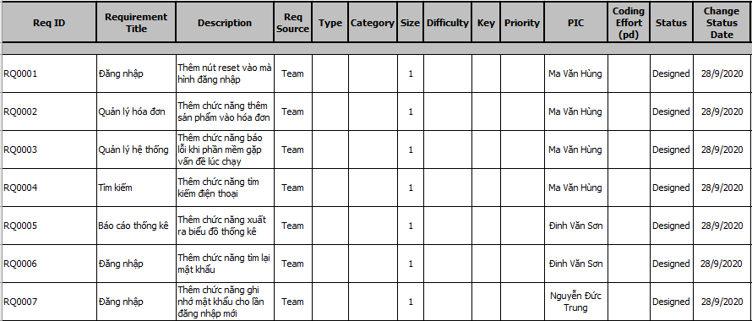
Template requirement

Slide 9
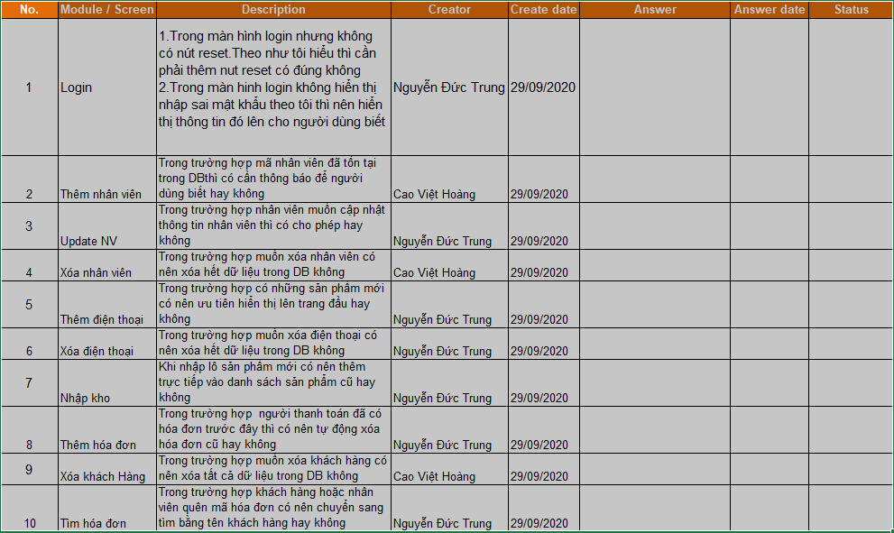
Q&A:

Slide 10
Sơ đồ phân rã chức năng, Use case

Slide 11
Sơ đồ phân rã chức năng

Slide 12
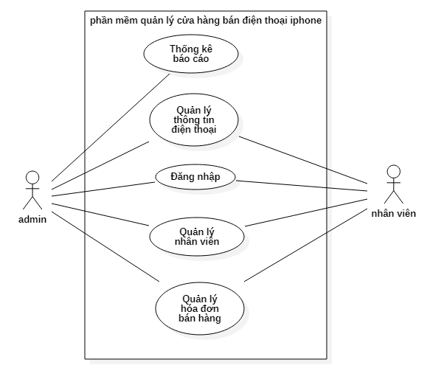
Use case chính

Slide 13
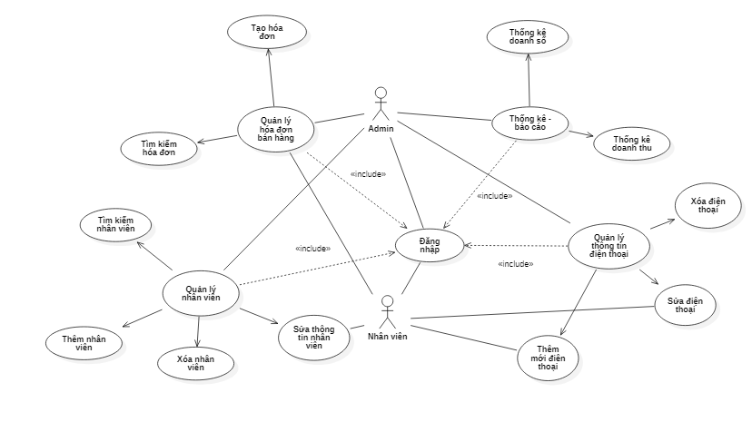
Use case chi tiết chức năng

Slide 14
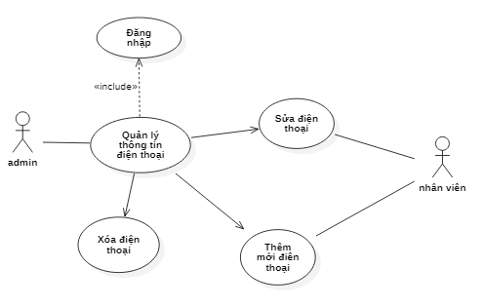
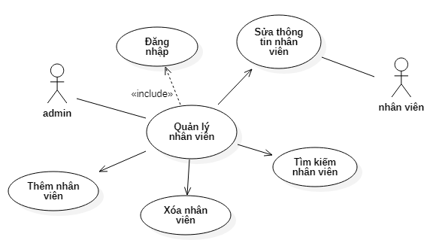
Use case quản lý điện thoại Use case quản lý nhân viên
Use case chức năng

Slide 15
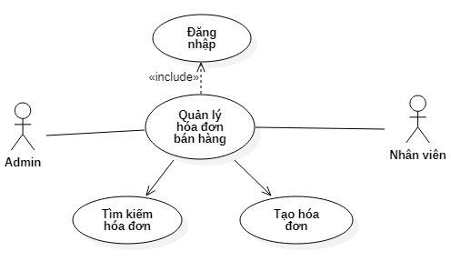
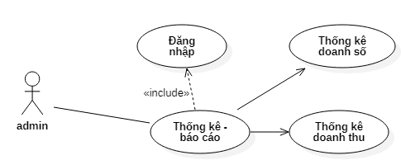
Use case quản lý hóa đơn Use case thống kê báo cáo
Use case chức năng

Slide 16
Class diagram, Activity diagram

Slide 17
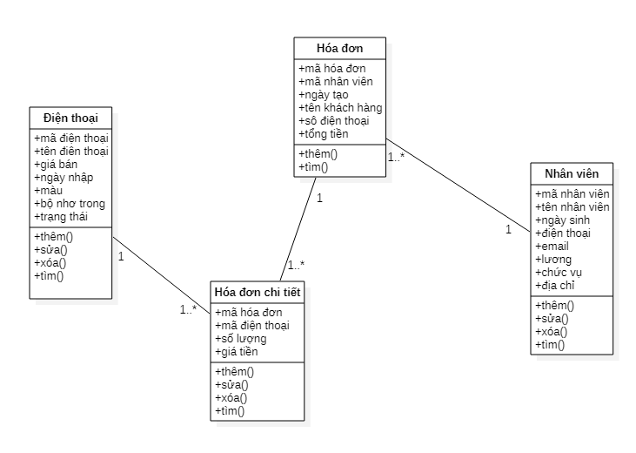
Class diagram

Slide 18
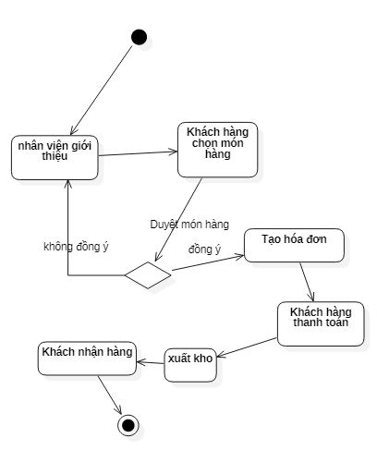
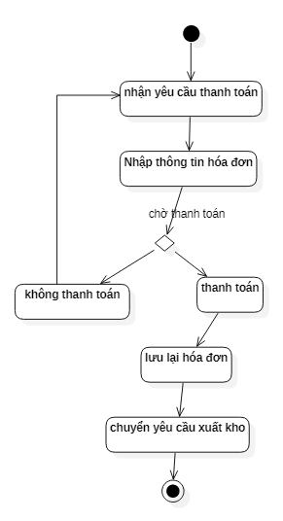
Activity diagram
Sơ đồ bán hàng
Sơ đồ quản lý hóa đơn bán hàng

Slide 19
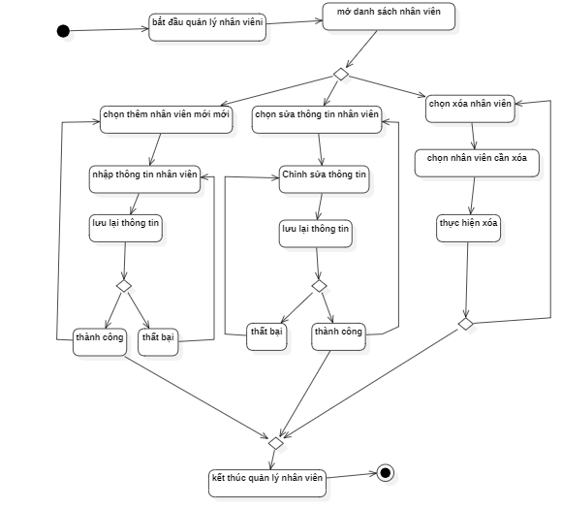
Activity diagram
Sơ đồ quản lý nhân viên

Slide 20
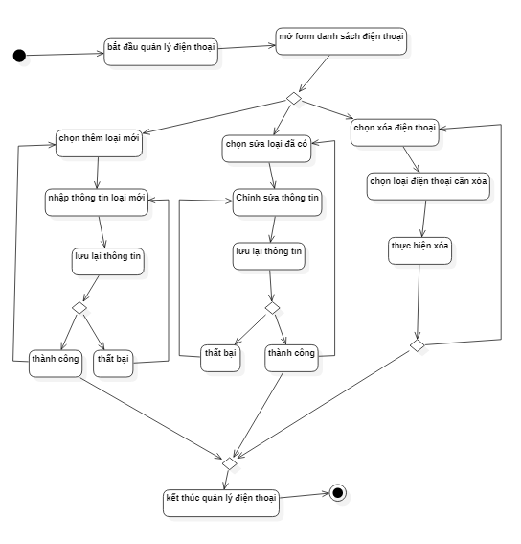
Activity diagram
Sơ đồ quản lý điện thoại

Slide 21
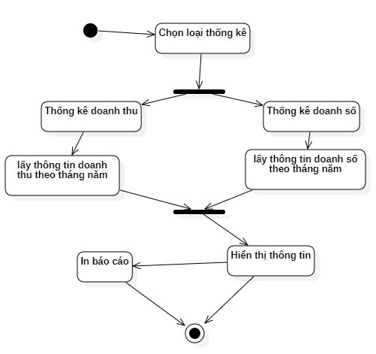
Activity diagram
Sơ đồ thống kê

Slide 22
Design Mockup

Slide 23
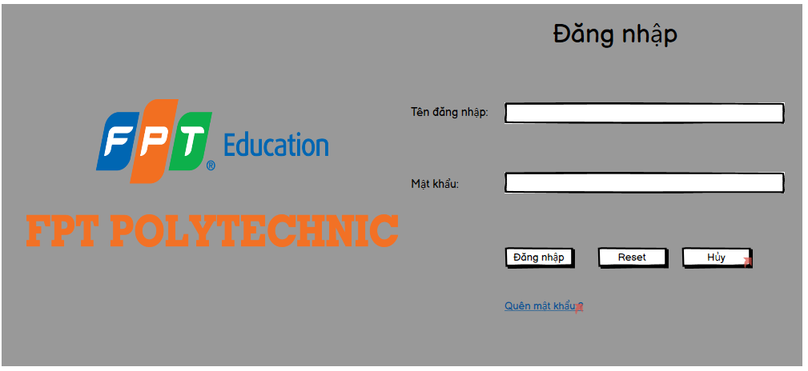
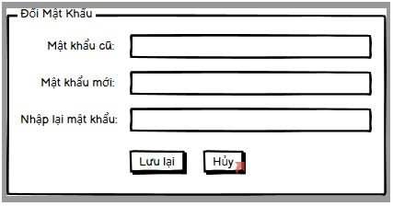
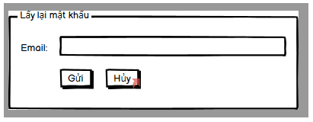
Mockup
Mockup giao diện đăng nhập
Mockup giao diện đổi mật khẩu
Mockup giao diện
quên mật khẩu

Slide 24
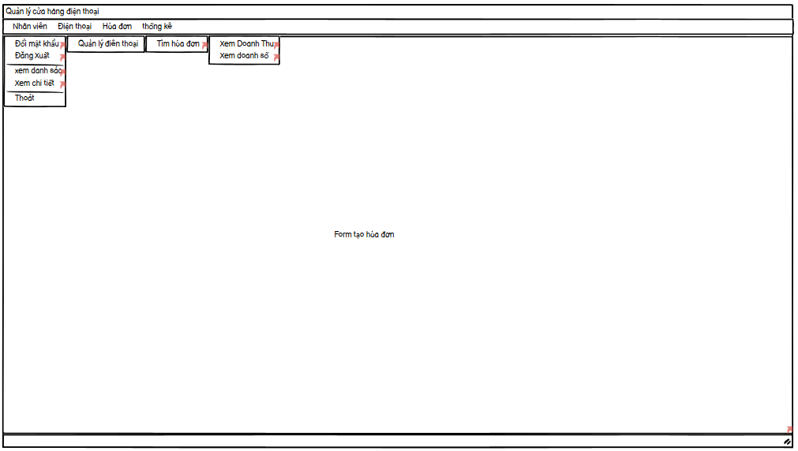
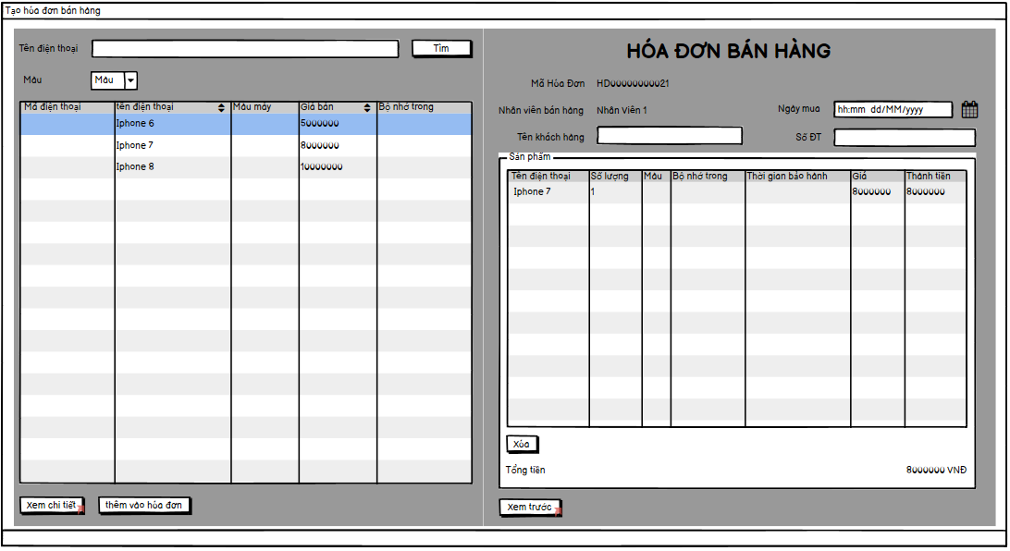
Mockup
Mockup giao diện trang chủ và from tạo hóa đơn bán hàng

Slide 25
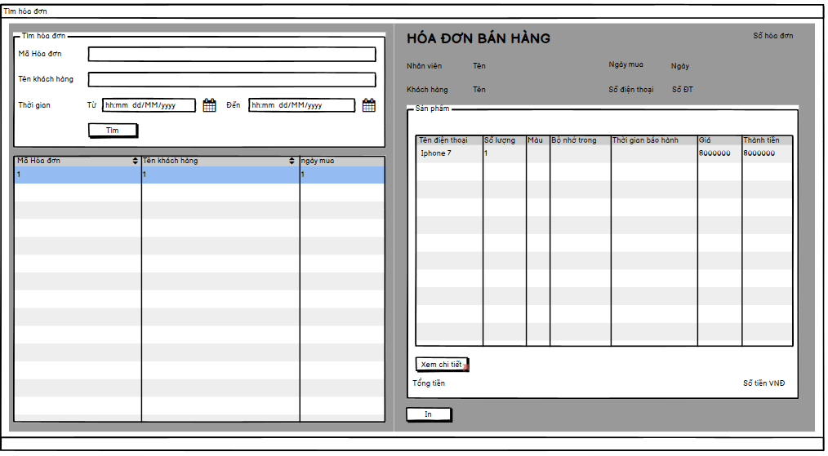
Mockup
Mockup giao diện tìm hóa đơn bán hàng

Slide 26
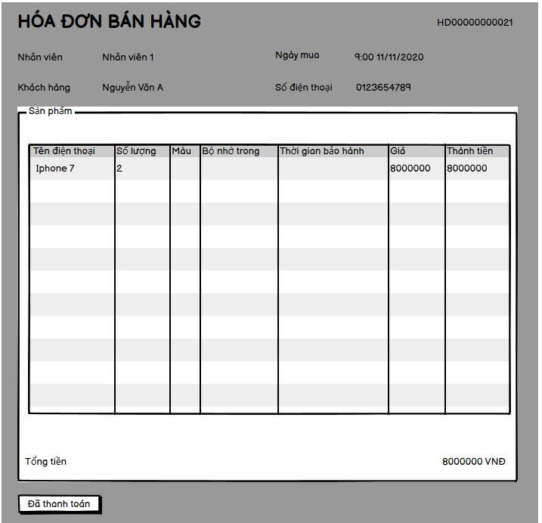
Mockup
Mockup giao diện hoàn thành hóa đơn bán hàng

Slide 27
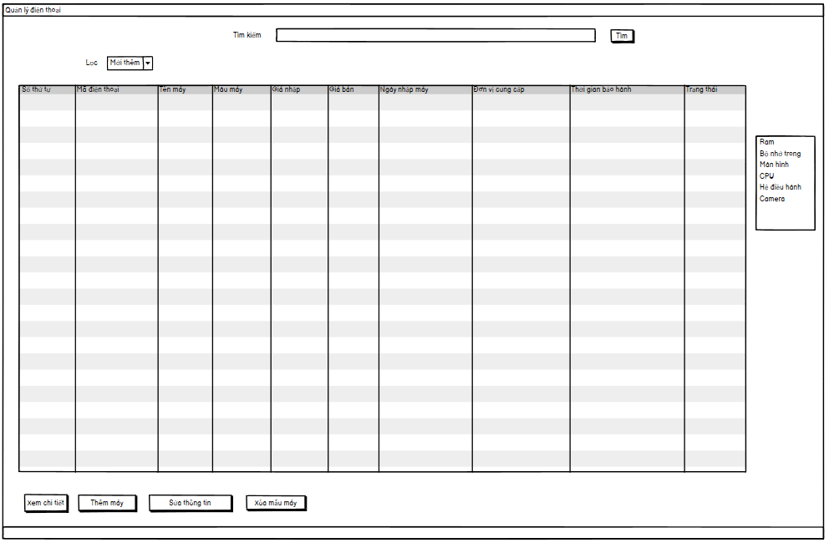
Mockup
Mockup giao diện quản lý điện thoại

Slide 28
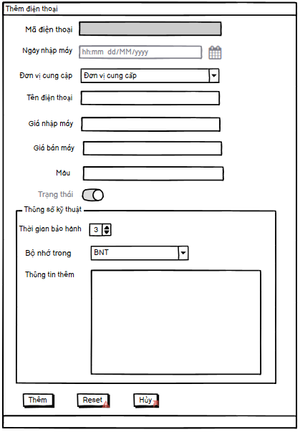
Mockup
Mockup giao diện thêm điện thoại

Slide 29
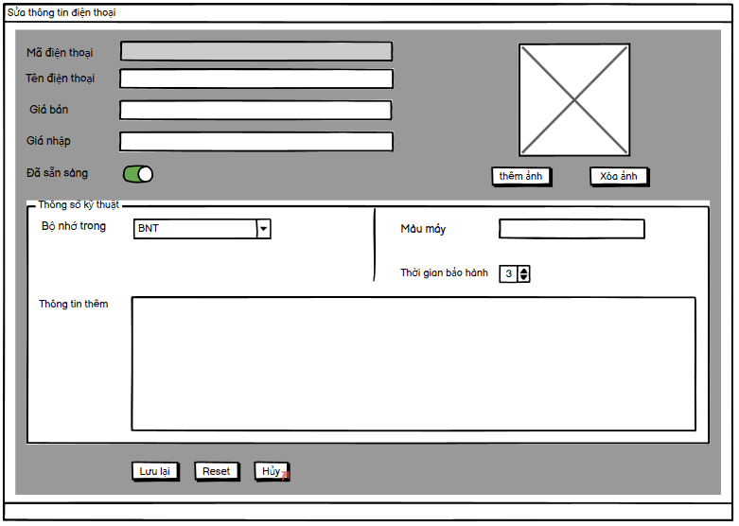
Mockup
Mockup giao diện sửa thông tin điện thoại

Slide 30
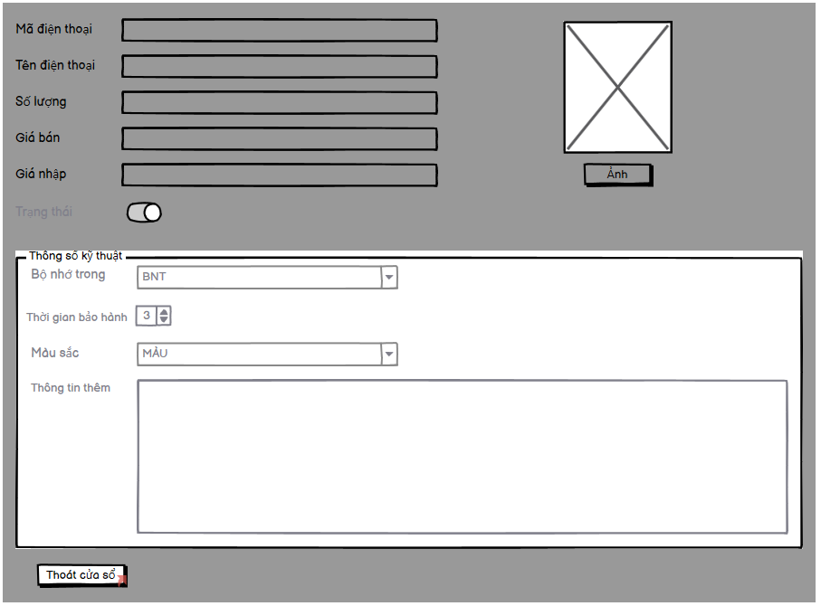
Mockup
Mockup giao diện xem thông tin chi tiết điện thoại

Slide 31
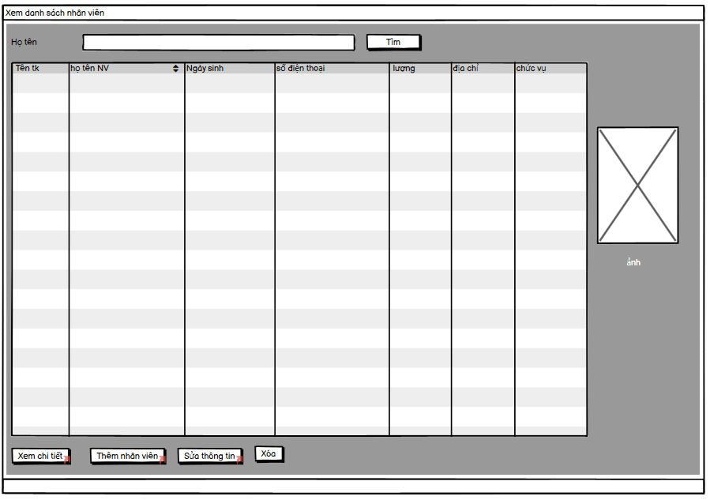
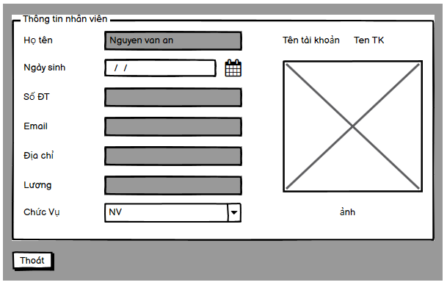
Mockup
Mockup giao diện xem danh sách nhân viên Mockup xem chi tiết nhân viên

Slide 32
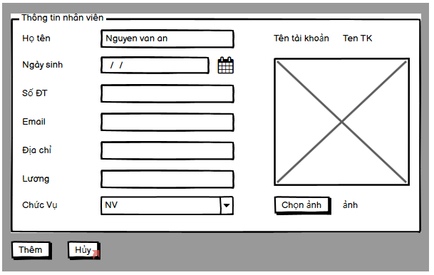
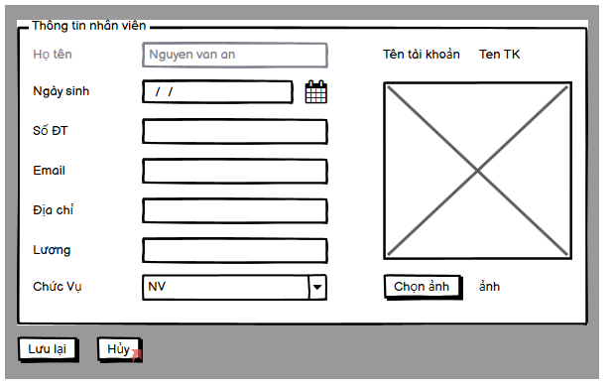
Mockup
Mockup giao diện thêm nhân viên Mockup giao diện sửa thông tin nhân viên

Slide 33
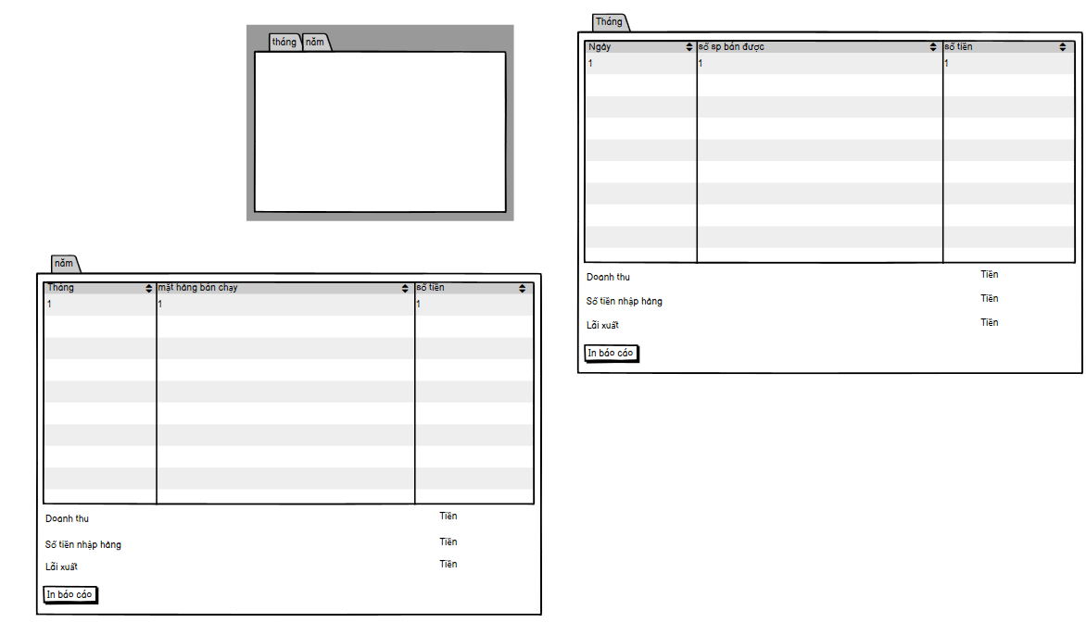
Mockup
Mockup giao diện xem doanh thu cửa hàng

Slide 34
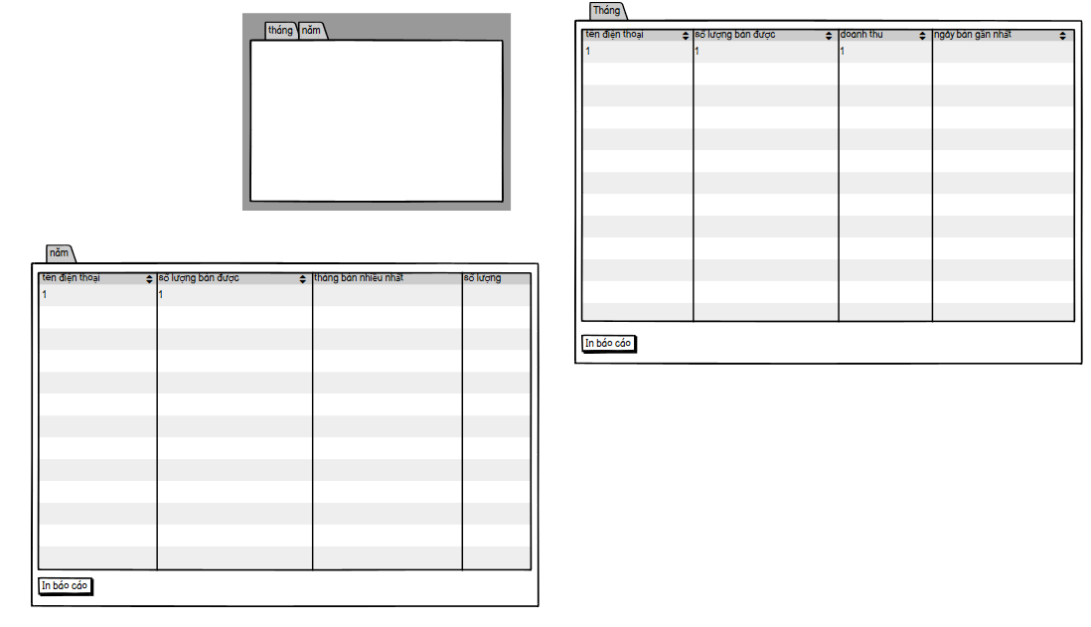
Mockup
Mockup giao diện xem doanh số điện thoại bán được

Slide 35
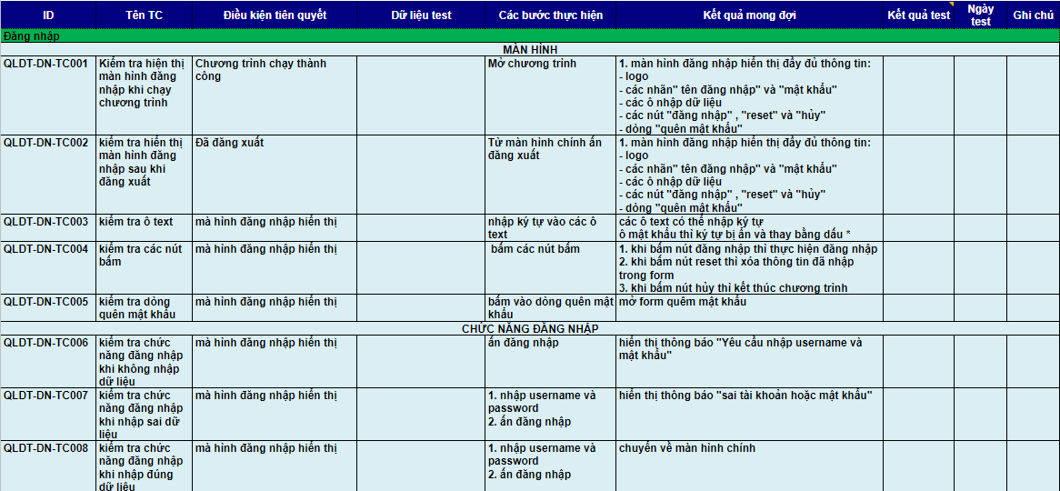
Test case demo

Slide 36
Thực hiện phân chia công việc

Slide 37
Cảm ơn đã theo dõi

